Slide 1
응용SW기초기술활용
Portfolio
박인호 이수현 이인호 임새롬

Slide 2
목 차
1
호스트간 통신
2
개발환경 구축
3
데이터베이스 & DBMS 서술형
4
Entity-Relationship Diagram 완성

Slide 3
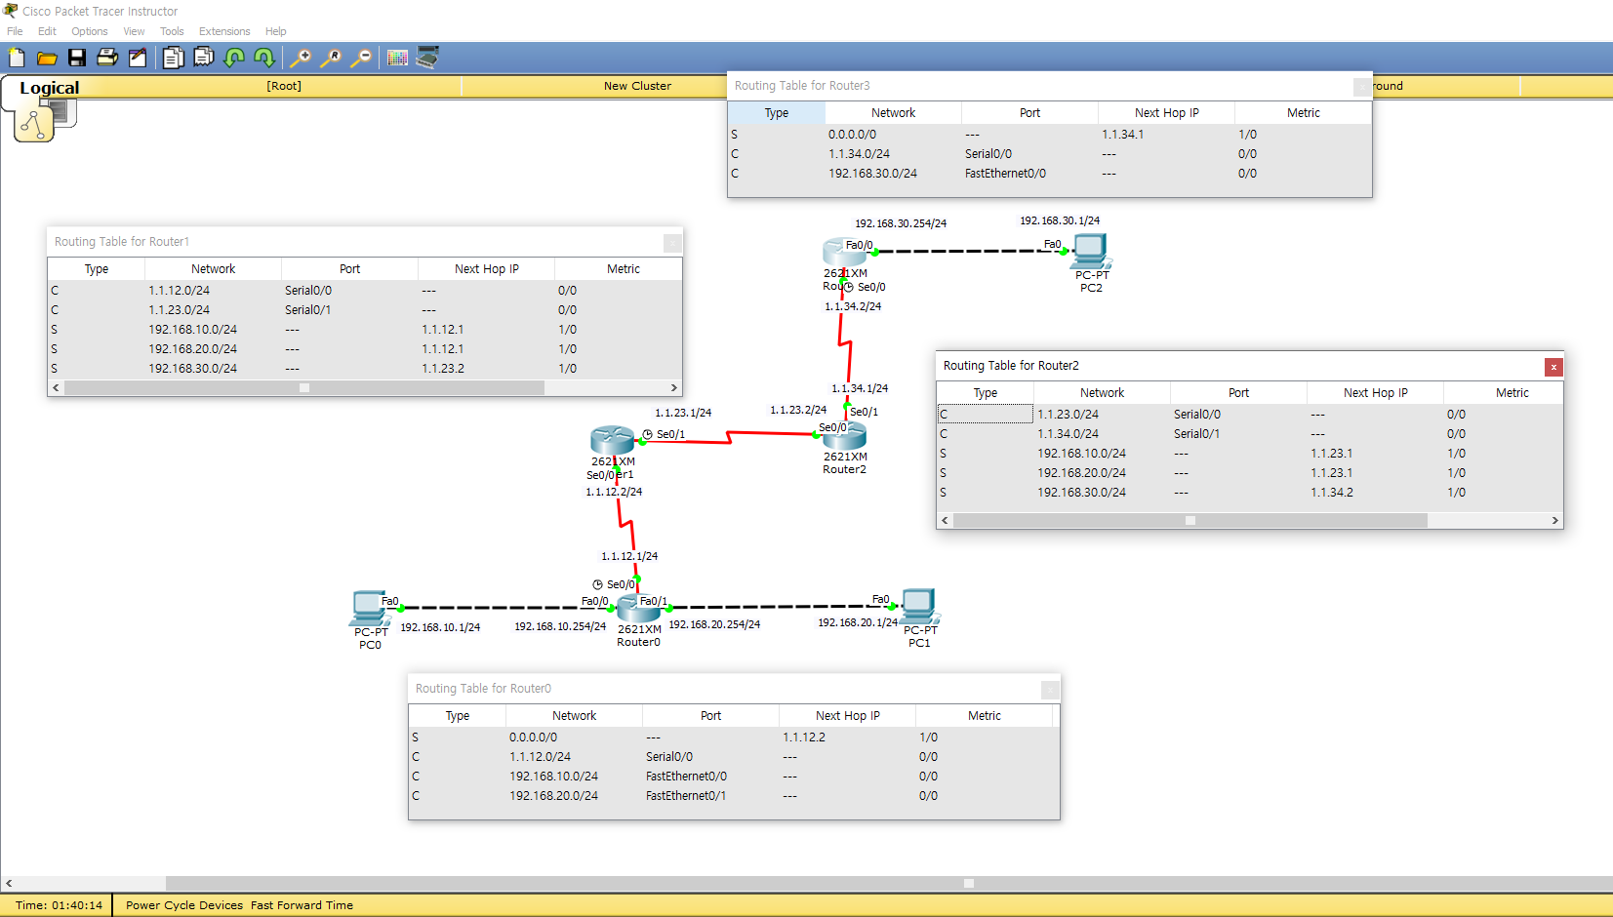
1. Host간 통신
1번 문제
Router0, Router3
Default Routing
Router1, Router2
Static Routing

Slide 4
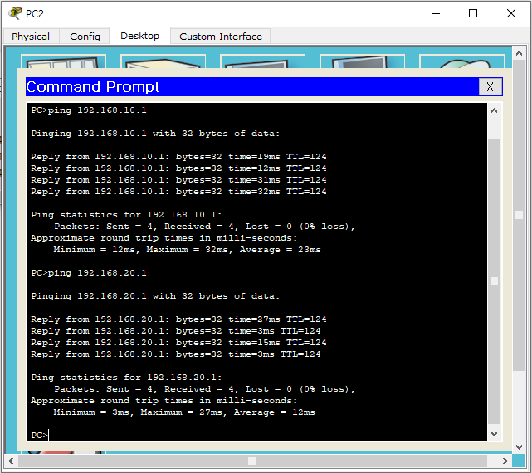
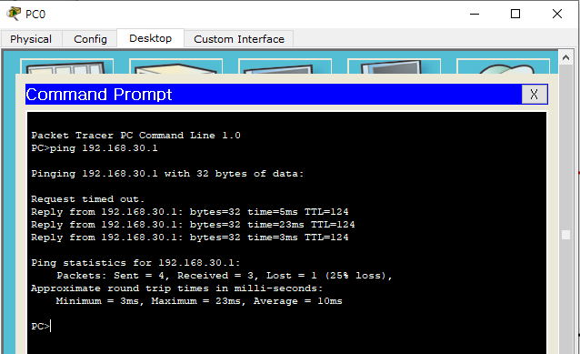
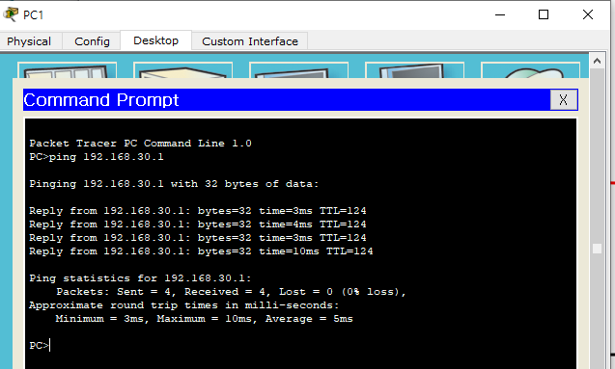
1. Host간 통신
1번 문제
PC2 : ping 192.168.10.1
PC2 : ping 192.168.20.1
PC0 : ping 192.168.30.1
PC1 : ping 192.168.30.1

Slide 5
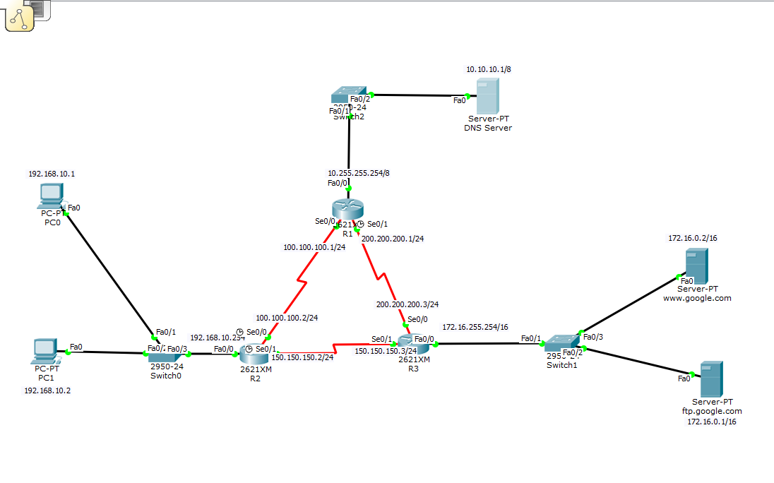
1. Host간 통신
2번 문제
Inserting Number in each of Router

Slide 6
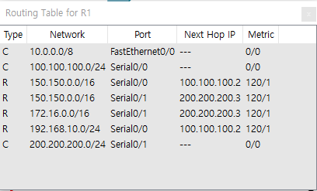
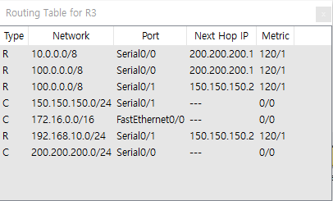
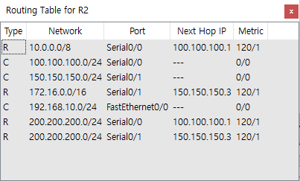
1. Host간 통신
2번 문제
RIPv2 ROUTING

Slide 7
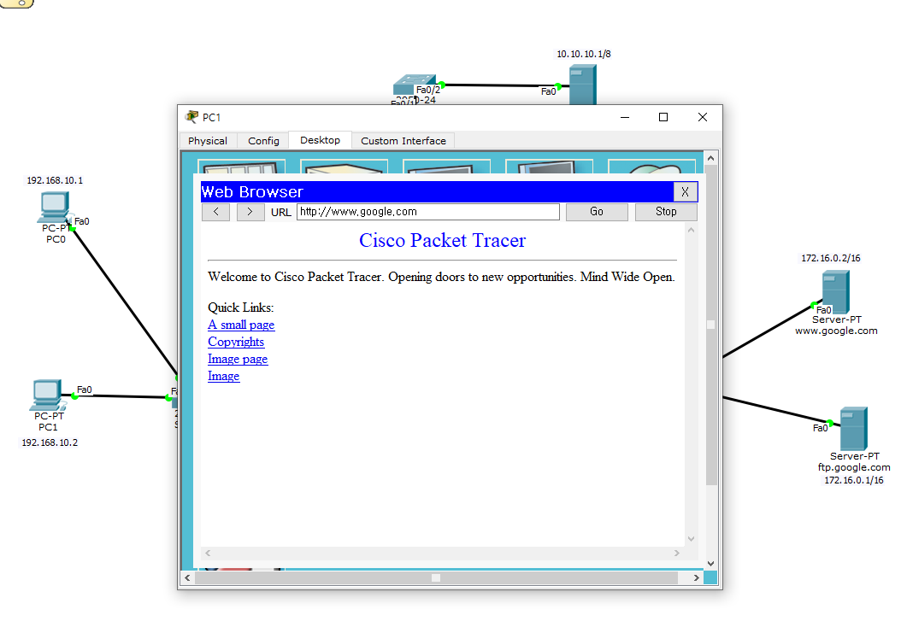
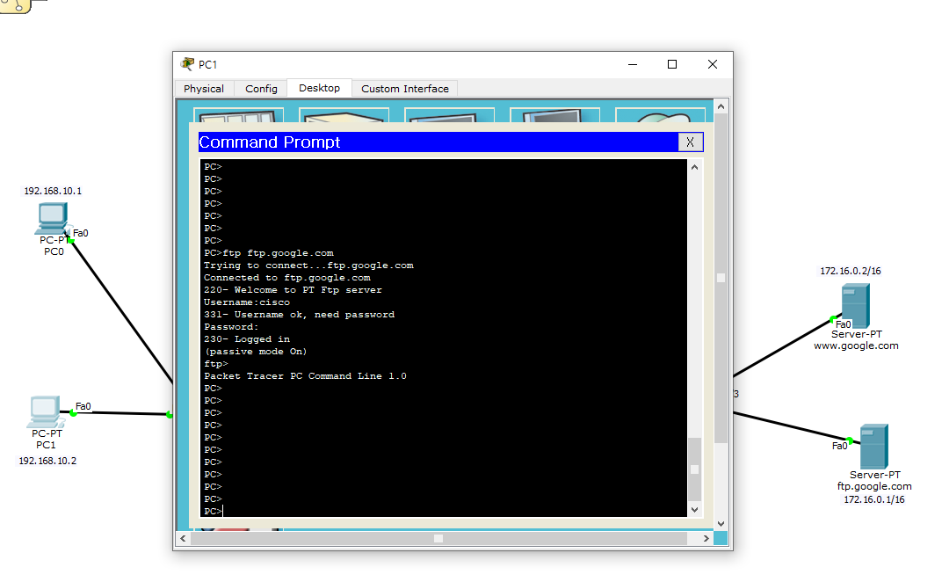
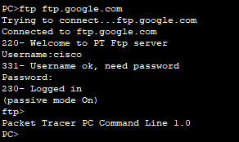
1. Host간 통신
2번 문제
Web Browser PAGE
Command Prompt

Slide 8
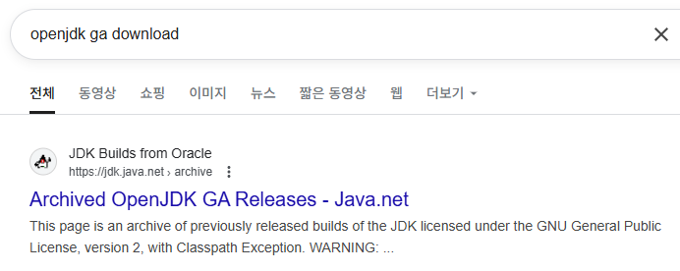
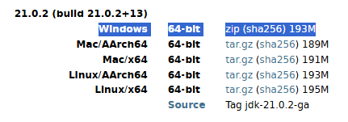
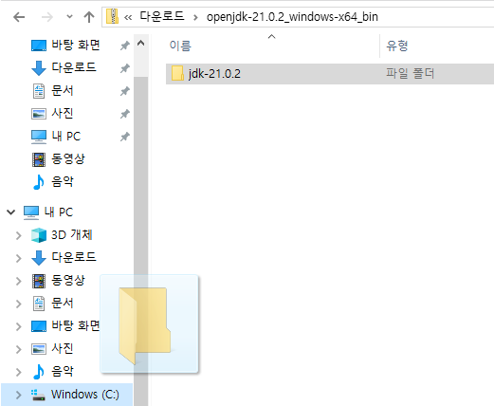
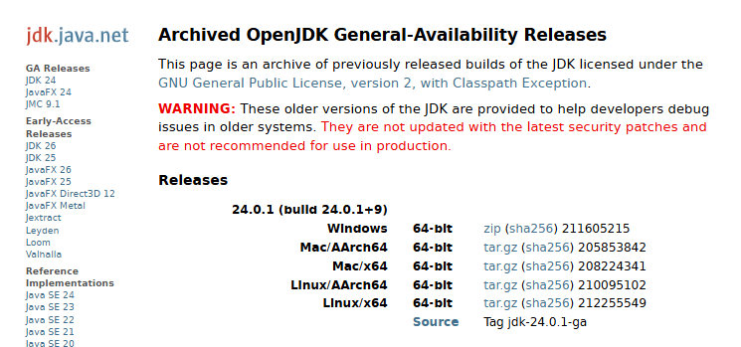
2. 개발환경 구축
JDK 다운로드/ PATH 설정
1. Openjdk ga download 검색
3. 하단의 21.0.2 – Window 64bit 다운로드
4. 압축 해제X
하위의 jdk-21.0.2 폴더 전체를 C드라이브로 이동
2. jdk.java.net

Slide 9
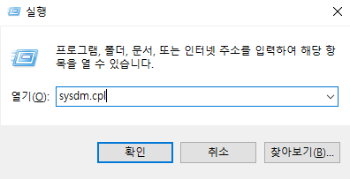

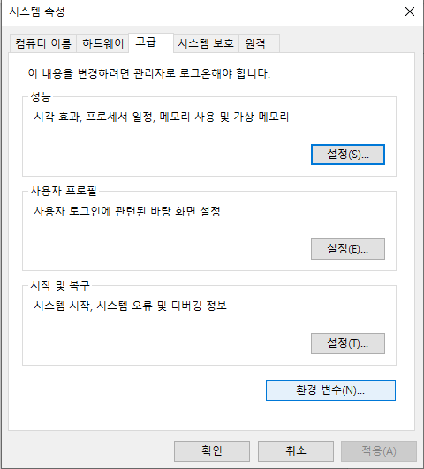
2. 개발환경 구축
JDK 다운로드/ PATH 설정
5. 실행 창에서 sysdm.cpl
6. 고급 - 환경변수 - 시스템변수 – path – 편집 – 새로 만들기
앞서 jdk-21.0.2를 옮긴 위치의 주소 복사 – 새로 만들기 붙여넣기 (C:\jdk-21.0.2\bin)
확인 – 확인 – 확인
7. 실행 창에서 cmd 열고 java —version 을 입력하면 현재 설치된 버전 확인 가능

Slide 10
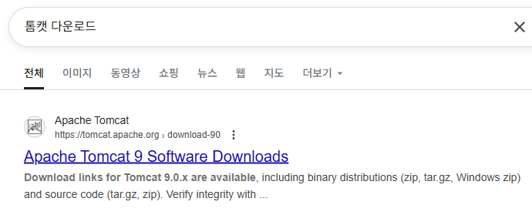
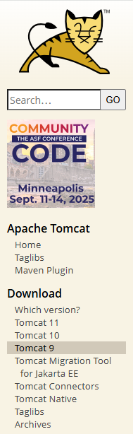
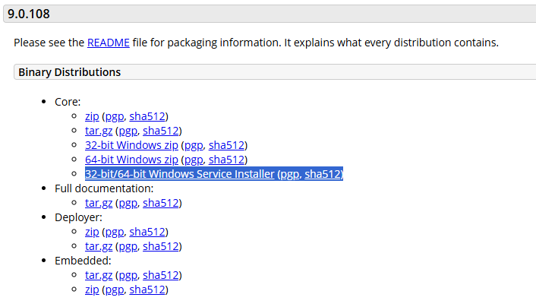
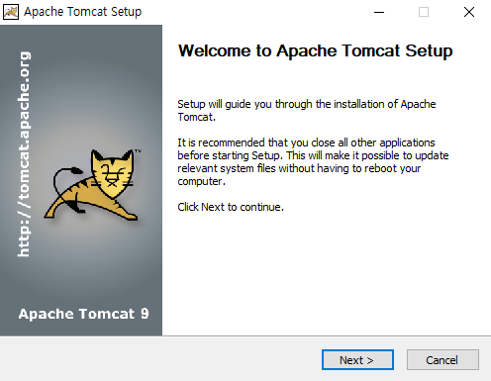
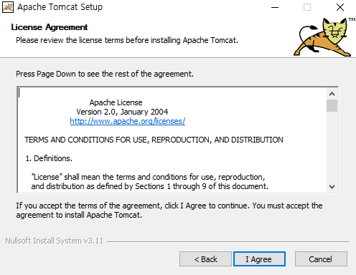
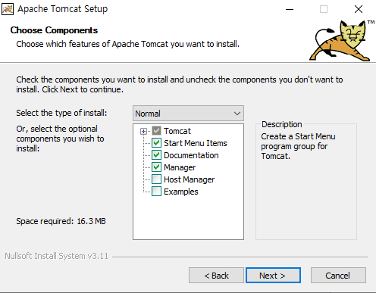
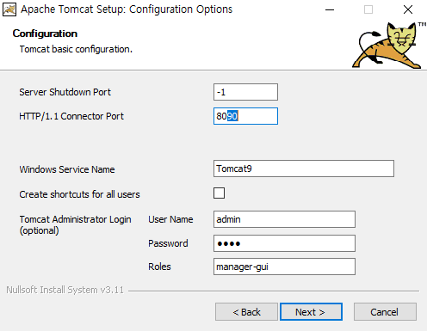
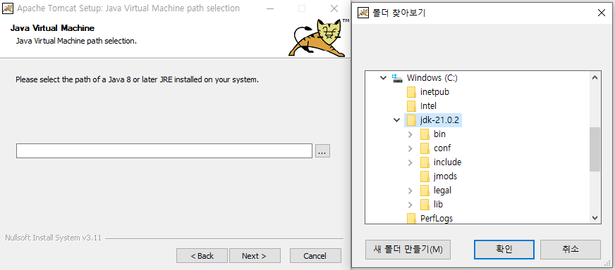
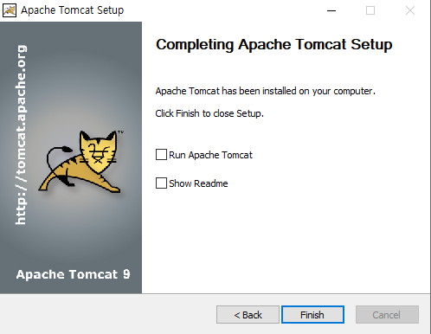
2. 개발환경 구축
TOMCAT
1. Apache Tomcat 공식 홈페이지
2. Download – Tomcat 9
3. 32bit/64bit Windows 다운로드
4. Setup.exe 실행
5. Agree, Next 클릭하며 진행
6. HTTP/1.1 Connector Port 변경
7. C드라이브 – jdk-21.0.2 Finish

Slide 11
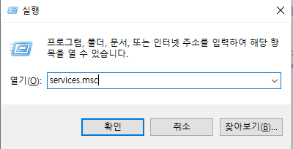
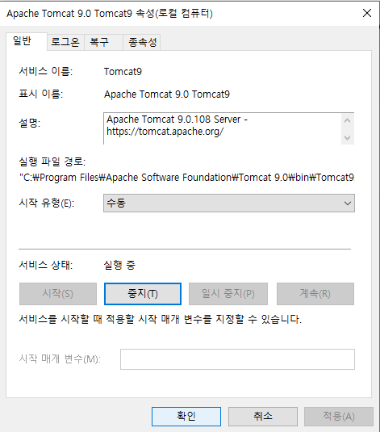
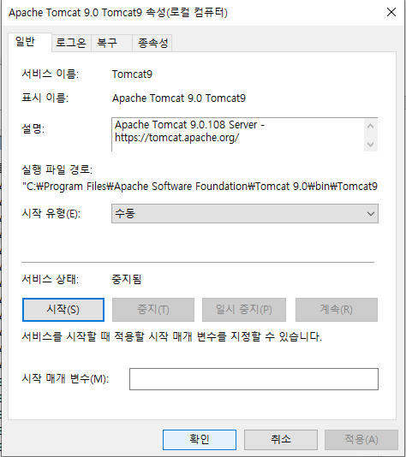
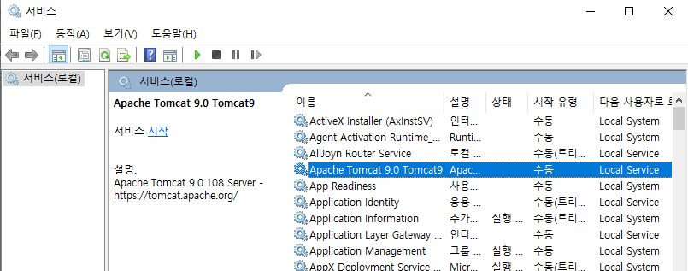
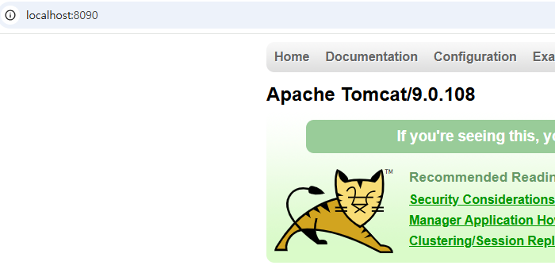
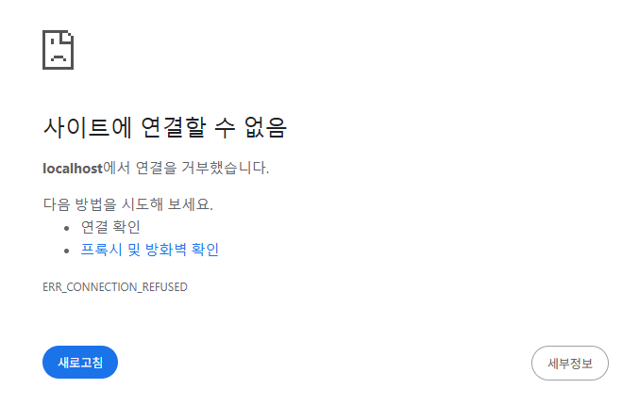
2. 개발환경 구축
TOMCAT
8. 실행 창에 services.msc
- 서비스(로컬)에서 Apache Tomcat 9.0 더블클릭
9. 서비스 상태 : 중지됨 상태에서 시작 클릭하면 실행 중으로 변경
→ 주소 창에 localhost:8090 입력하면 Tomcat 시작페이지로 이동
10. 서비스 상태 : 실행 중 상태에서 중지 클릭하면 중지됨으로 변경
→ 주소 창에 localhost:8090 입력하면 연결되지 않음

Slide 12
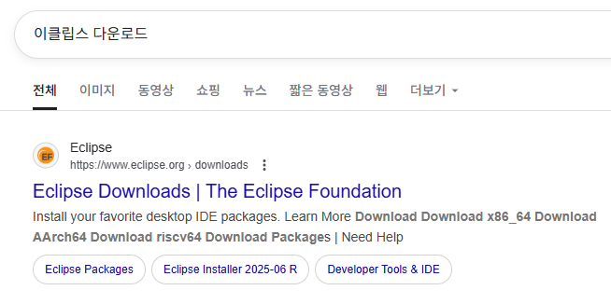
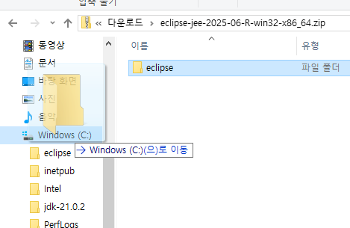
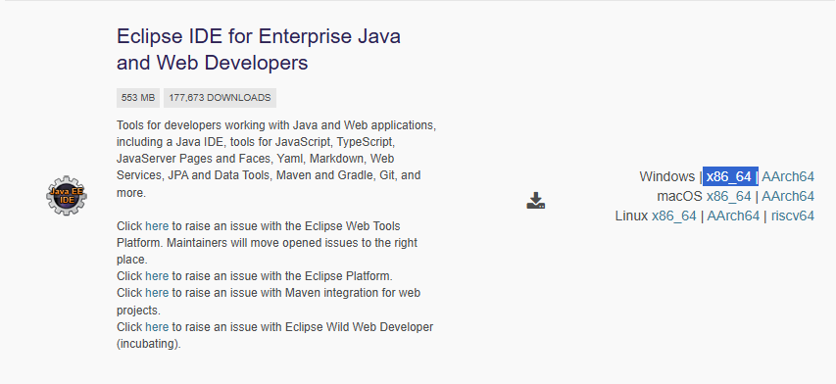
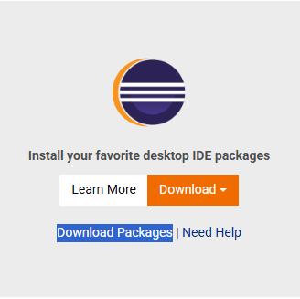

2. 개발환경 구축
ECLIPSE IDE FOR JAVA DEVELOPERS
1. Eclipse Downloads (https://www.eclipse.org)
3. Eclipse IDE for Enterprise Java and Web Developers
- Windows x86_64
5. 압축 파일 하위의 eclipse 폴더 전체를 C드라이브로 이동
2. Download Packages
4. 압축 파일 Download

Slide 13
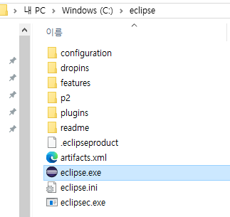

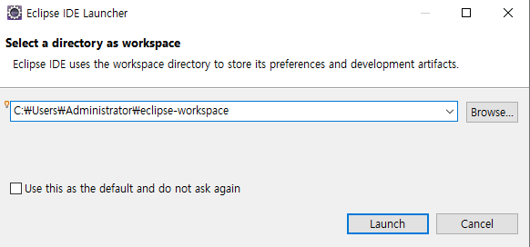
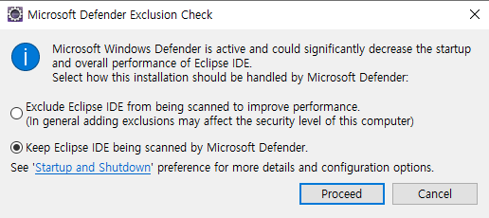
2. 개발환경 구축
ECLIPSE IDE FOR JAVA DEVELOPERS
6. eclipse.exe 실행
7. Browse는 설정된 값 그대로 Launch
Defender Exclusion Check는 아래 체크 (선택)

Slide 14
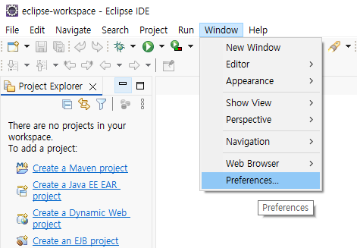
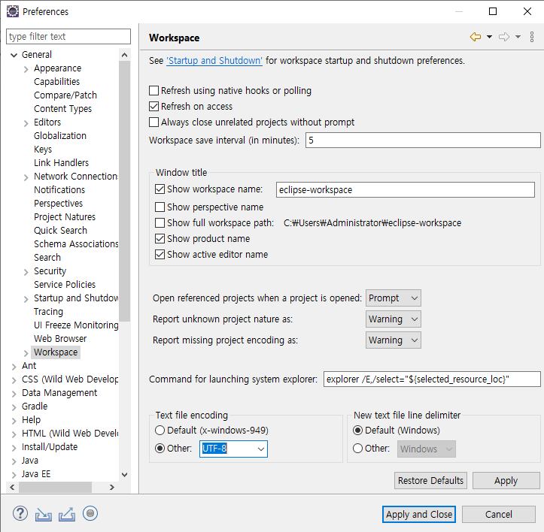
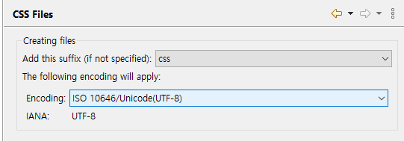
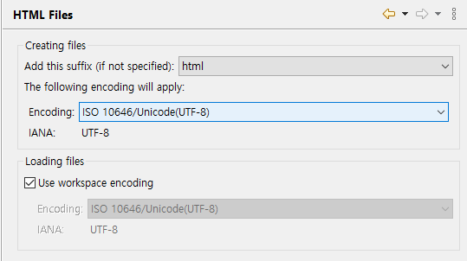
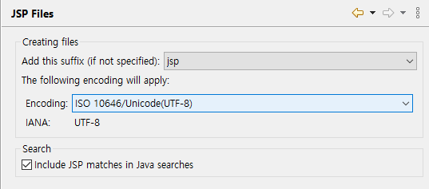
2. 개발환경 구축
ECLIPSE IDE FOR JAVA DEVELOPERS
8. Window - Preferences
9. General – Workspace 에서 Text file encoding이 UTF-8인지 확인
10. Web에서 CSS, THML, JSP도 encoding이 UTF-8인지 확인

Slide 15
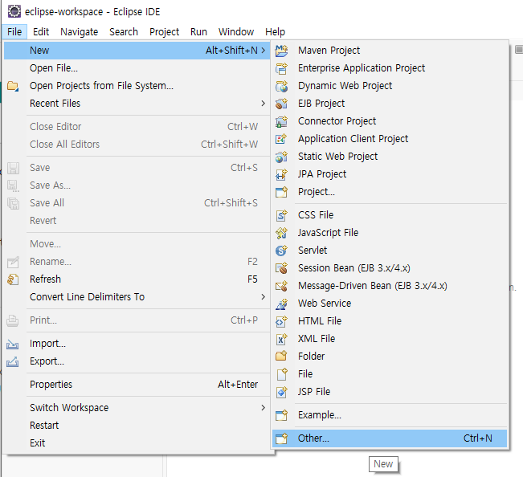
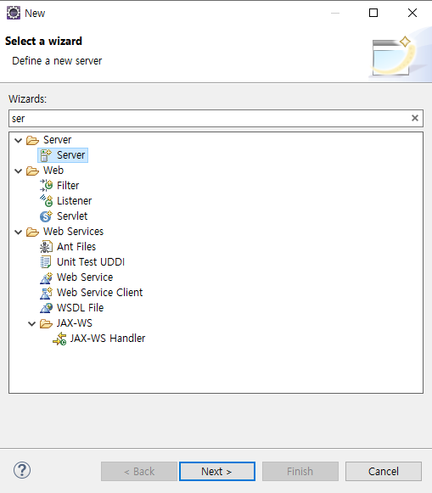
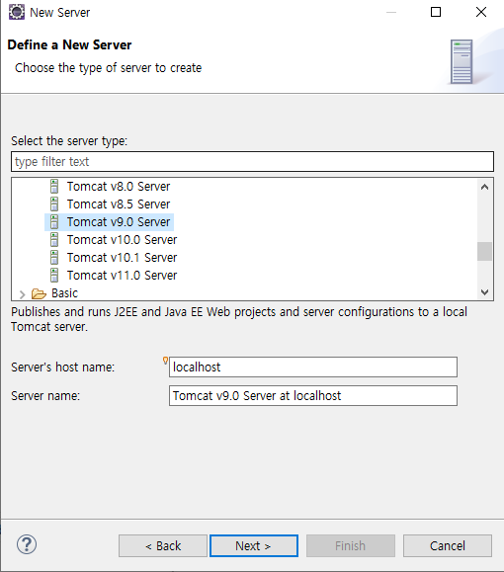
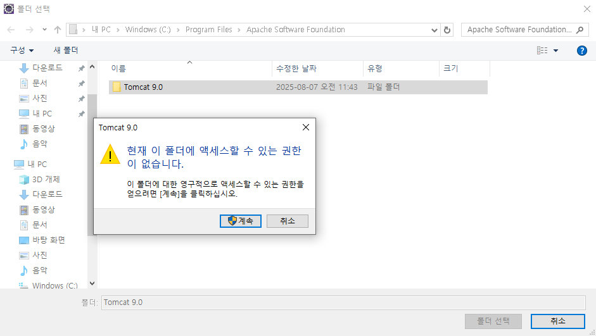
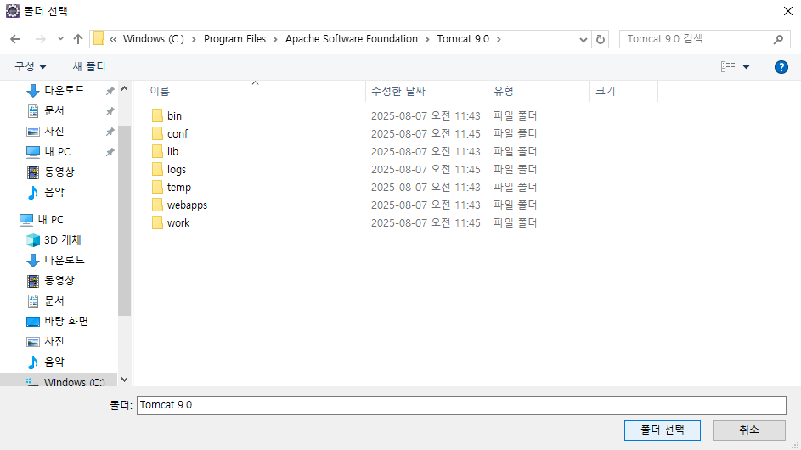
2. 개발환경 구축
ECLIPSE TOMCAT 설정
1. File – New - Other
2. Server에서 Apache – Tomcat v9.0 Server 선택
3. C드라이브 – Program Files – Apache Software Foundation – Tomcat9.0
경고 창이 뜨지만 권한을 얻기 위해 계속 클릭
4. Tomcat 9.0 위치로 폴더 선택

Slide 16
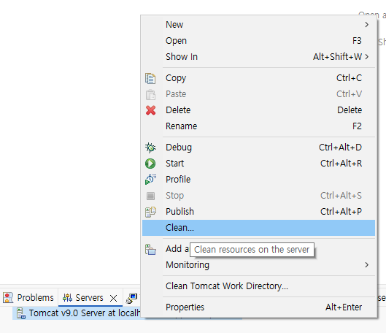






2. 개발환경 구축
ECLIPSE TOMCAT 설정
5. 하단의 Servers에서 Tomcat v9.0 더블클릭
Overview의 Ports에서 Tomcat v9.0 Port를 8091로 변경
Ctrl + S로 저장
6. 하단 Servers에서 Tomcat v9.0 오른쪽 클릭 - Clean
7. Servers에서 Tomcat v9.0 우클릭
- Start 하면 Started
- Stop 하면 중지, 소멸에 대한 내용이 뜨는 것 확인

Slide 17





2. 개발환경 구축
웹페이지 동작 확인
1. File – New - Dynamic Web Project 탭에서
Target runtime 이 Apache Tomcat v9.0 으로 설정되어 있는지 확인
2. 좌측에서 src – main – webapp 우클릭 - New – JSP File - File name을 Index.jsp 로 설정해서 Finish
3. 생성된 INDEX.jsp에서 임의로 내용 입력

Slide 18



2. 개발환경 구축
웹페이지 동작 확인
4. INDEX.jsp 파일 우클릭 - Run As – Run on Server
5. Tomcat v9.0 Server at localhost 선택하고 Finish
6. 입력한 내용이 출력되는 거 확인

Slide 19


3. 데이터베이스 & DBMS 서술형
데이터 베이스
데이터는 관찰이나 측정으로 수집한 사실을 수치 또는 문자 형태로 표현한 최소 단위의 값
계층형 데이터 베이스 특징
1. 한 레코드는 필드로 구성되며 다른 레코드들의 포인터로 구성
2. 빠른 접근 속도
3. 데이터 변화에 대한 유연성 낮음
실시간 접근성 – 요청 받은 데이터 처리는 실시간으로 처리되고 결과를 반환해야 함
계속적 변화 – 저장된 데이터는 입력, 수정, 삭제에 의해 지속적으로 변화함
동시 공용 – 서로 다른 목적의 응용 SW및 사용자에 의해 동시 공용 가능
내용에 의한 참조 – 데이터의 참조는 데이터의 주소가 아닌 저장된 값에 의해 처리됨
DBMS

Slide 20




Mechanical Engineering Lab
3. 데이터베이스 & DBMS 서술형
DBMS : 다수의 응용소프트웨어 및 사용자가 데이터베이스에 접근하여 원활하게 사용할 수 있도록 중간에서 관리해주는 시스템
ex: 책장이 많은 도서관을 관리하는 사서
동시성 제어
회복 관리
다수 트랜잭션의 동시 처리로부터 데이터 무결성 확보를 위한 제어 수행
시스템 오류 및 장애로 인한 데이터 손실 및 결함의 대응
성능 관리
보안 관리
데이터 처리 속도 확보를 위한 실행 계획의 최적화
비인가 사용자의 접근 제어 및 중요 정보의 암호화

Slide 21

Mechanical Engineering Lab
4. Entity-Relationship Diagram 완성
DB명 : ShopDB
FK옵션 : CASCADE 확인
관계선 : Dash Line
모든 열 : NOT NULL

Slide 22

Mechanical Engineering Lab
-- MySQL Workbench Forward EngineeringSET @OLD_UNIQUE_CHECKS=@@UNIQUE_CHECKS, UNIQUE_CHECKS=0;SET @OLD_FOREIGN_KEY_CHECKS=@@FOREIGN_KEY_CHECKS, FOREIGN_KEY_CHECKS=0;SET @OLD_SQL_MODE=@@SQL_MODE, SQL_MODE='ONLY_FULL_GROUP_BY,STRICT_TRANS_TABLES,NO_ZERO_IN_DATE,NO_ZERO_DATE,ERROR_FOR_DIVISION_BY_ZERO,NO_ENGINE_SUBSTITUTION';-- ------------------------------------------------------- Schema ShopDB-- ------------------------------------------------------- ------------------------------------------------------- Schema ShopDB-- -----------------------------------------------------CREATE SCHEMA IF NOT EXISTS `ShopDB` DEFAULT CHARACTER SET utf8 ;USE `ShopDB` ;-- ------------------------------------------------------- Table `ShopDB`.`prodtbl`-- -----------------------------------------------------CREATE TABLE IF NOT EXISTS `ShopDB`.`prodtbl` ( `prodName` CHAR(10) NOT NULL, `groupName` CHAR(20) NOT NULL, `price` INT NOT NULL, `save` SMALLINT NOT NULL, PRIMARY KEY (`prodName`))ENGINE = InnoDBCOMMENT = ' ';-- ------------------------------------------------------- Table `ShopDB`.`usertbl`-- -----------------------------------------------------CREATE TABLE IF NOT EXISTS `ShopDB`.`usertbl` ( `userId` CHAR(8) NOT NULL, `name` VARCHAR(16) NOT NULL, `birthYear` INT NOT NULL, `addr` VARCHAR(4) NOT NULL, `mobile1` CHAR(3) NOT NULL, `mobile2` CHAR(8) NOT NULL, `mDate` DATETIME NOT NULL, `usertblcol` VARCHAR(45) NOT NULL, PRIMARY KEY (`userId`))ENGINE = InnoDBCOMMENT = ' ';-- ------------------------------------------------------- Table `ShopDB`.`ordertbl`-- -----------------------------------------------------CREATE TABLE IF NOT EXISTS `ShopDB`.`ordertbl` ( `num` INT NOT NULL, `orderDate` DATETIME NOT NULL, `userId` CHAR(8) NOT NULL, `prodName` CHAR(10) NOT NULL, `groupName` CHAR(20) NOT NULL, `orderamount` INT NOT NULL, `price` SMALLINT NOT NULL, INDEX `fk_prodtbl_has_usertbl_usertbl1_idx` (`userId` ASC) VISIBLE, INDEX `fk_prodtbl_has_usertbl_prodtbl_idx` (`prodName` ASC) VISIBLE, PRIMARY KEY (`num`), CONSTRAINT `fk_prodtbl_has_usertbl_prodtbl` FOREIGN KEY (`prodName`) REFERENCES `ShopDB`.`prodtbl` (`prodName`) ON DELETE CASCADE ON UPDATE CASCADE, CONSTRAINT `fk_prodtbl_has_usertbl_usertbl1` FOREIGN KEY (`userId`) REFERENCES `ShopDB`.`usertbl` (`userId`) ON DELETE CASCADE ON UPDATE CASCADE)ENGINE = InnoDBCOMMENT = ' ';SET SQL_MODE=@OLD_SQL_MODE;SET FOREIGN_KEY_CHECKS=@OLD_FOREIGN_KEY_CHECKS;SET UNIQUE_CHECKS=@OLD_UNIQUE_CHECKS;
4. Entity-Relationship Diagram 완성
SQL
CODE

Slide 23
-- MySQL Workbench Forward Engineering
SET @OLD_UNIQUE_CHECKS=@@UNIQUE_CHECKS, UNIQUE_CHECKS=0;
SET @OLD_FOREIGN_KEY_CHECKS=@@FOREIGN_KEY_CHECKS, FOREIGN_KEY_CHECKS=0;
SET @OLD_SQL_MODE=@@SQL_MODE, SQL_MODE='ONLY_FULL_GROUP_BY,STRICT_TRANS_TABLES,NO_ZERO_IN_DATE,NO_ZERO_DATE,ERROR_FOR_DIVISION_BY_ZERO,NO_ENGINE_SUBSTITUTION';
-- -----------------------------------------------------
-- Schema ShopDB
-- -----------------------------------------------------
-- -----------------------------------------------------
-- Schema ShopDB
-- -----------------------------------------------------
CREATE SCHEMA IF NOT EXISTS `ShopDB` DEFAULT CHARACTER SET utf8 ;
USE `ShopDB` ;
-- -----------------------------------------------------
-- Table `ShopDB`.`prodtbl`
-- -----------------------------------------------------
CREATE TABLE IF NOT EXISTS `ShopDB`.`prodtbl` (
`prodName` CHAR(10) NOT NULL,
`groupName` CHAR(10) NOT NULL,
`price` INT NOT NULL,
`save` SMALLINT NOT NULL,
PRIMARY KEY (`prodName`))
ENGINE = InnoDB;
-- -----------------------------------------------------
-- Table `ShopDB`.`usertbl`
-- -----------------------------------------------------
CREATE TABLE IF NOT EXISTS `ShopDB`.`usertbl` (
`userid` CHAR(8) NOT NULL,
`name` VARCHAR(16) NOT NULL,
`birthYear` INT NOT NULL,
`addr` VARCHAR(4) NOT NULL,
`mobile1` CHAR(3) NOT NULL,
`mobile2` CHAR(8) NOT NULL,
`mDate` DATE NOT NULL,
`usertblcol` VARCHAR(45) NOT NULL,
PRIMARY KEY (`userid`))
ENGINE = InnoDB;
-- -----------------------------------------------------
-- Table `ShopDB`.`ordertbl`
-- -----------------------------------------------------
CREATE TABLE IF NOT EXISTS `ShopDB`.`ordertbl` (
`name` INT NOT NULL,
`prodtbl_prodName` CHAR(10) NOT NULL,
`usertbl_userid` CHAR(8) NOT NULL,
`groupName` CHAR(10) NOT NULL,
`orderAmount` INT NOT NULL,
`price` SMALLINT NOT NULL,
`orderDate` DATETIME NOT NULL,
PRIMARY KEY (`name`),
INDEX `fk_prodtbl_has_usertbl_usertbl1_idx` (`usertbl_userid` ASC) VISIBLE,
INDEX `fk_prodtbl_has_usertbl_prodtbl_idx` (`prodtbl_prodName` ASC) VISIBLE,
CONSTRAINT `fk_prodtbl_has_usertbl_prodtbl`
FOREIGN KEY (`prodtbl_prodName`)
REFERENCES `ShopDB`.`prodtbl` (`prodName`)
ON DELETE CASCADE
ON UPDATE CASCADE,
CONSTRAINT `fk_prodtbl_has_usertbl_usertbl1`
FOREIGN KEY (`usertbl_userid`)
REFERENCES `ShopDB`.`usertbl` (`userid`)
ON DELETE CASCADE
ON UPDATE CASCADE)
ENGINE = InnoDB;
SET SQL_MODE=@OLD_SQL_MODE;
SET FOREIGN_KEY_CHECKS=@OLD_FOREIGN_KEY_CHECKS;
SET UNIQUE_CHECKS=@OLD_UNIQUE_CHECKS;

Slide 24
THANK YOU!

